Slide 1
Многопоточность в C++
Семинар 13

Slide 2
Многозадачность и многопоточность
Многозадачность (multitasking) – свойство операционной системы или среды выполнения обеспечивать возможность параллельной (или псевдопараллельной) обработки нескольких задач.
Многопоточность (multithreading) – свойство платформы (например, операционной системы, виртуальной машины и т. д.) или приложения, состоящее в том, что процесс, порождённый в операционной системе, может состоять из нескольких потоков, выполняющихся «параллельно», то есть без предписанного порядка во времени.
Notes:
Процесс – экземпляр программы во время выполнения. Потоки – ветви кода, выполняющиеся «параллельно», то есть без предписанного порядка во времени.

Slide 3
Для чего
Разделить ответственность за разные задачи между разными потоками
Повысить быстродействие
Пример:
приложения с пользовательским интерфейсом;
разбиение алгоритмов на независимые подзадачи;
ожидание ответа от сервера/пользователя/устройства;
и т.д.

Slide 4
std::thread
Основной класс для создания новых потоков в C++ – std::thread.
Объект класса представляет собой один поток выполнения.
Новый поток начинает выполнение сразу же после построения объекта std::thread.
Возвращаемое значение этой функции игнорируется, а если в ней будет брошено исключение, которое не будет обработано в этом же потоке, то вызовется std::terminate.
Передать возвращаемое значение или исключение из нового потока наружу можно через std::promise или через глобальные переменные (работа с которыми потребует синхронизации, см. std::mutex и std::atomic).
Никакие два объекта std::thread не могут представлять один и тот же поток выполнения; std::thread нельзя копировать, но можно перемещать.

Slide 5
std::thread
// функция do_some_work выполняется в собственном потоке, пока не вернет управление, после чего поток останавливается
void do_some_work();
std::thread my_thread(do_some_work);
// конструктору std::thread можно передать экземпляр класса с оператором вызова функции
class background_task{
public:
void operator()() const {
do_something();
do_something_else();
}
};
background_task f;
std::thread my_thread(f);
// конструктору std::thread можно передать лямбда-выражения
std::thread my_thread([]{
do_something();
do_something_else();
});
//Передача аргументов сводится к передаче дополнительных аргументов конструктору std::thread
// по умолчанию аргументы копируются во внутреннее хранилище
void f(int i, std::string const& s);
std::thread t(f,3,"hello");
Notes:
Передача аргументов вызываемому объекту или функции сводится к простой передаче дополнительных аргументов конструктору std::thread. Но важно учесть, что по умолчанию аргументы копируются во внутреннее хранилище, где к ним может получить доступ вновь созданный поток выполнения, а затем передаются вызываемому объекту или функции как r-значения (rvalues), как будто они временные. Так делается, даже если соответствующий параметр в функции ожидает ссылку.

Slide 6
std::thread
После запуска потока, нужно принять однозначное решение, ждать ли его завершения или нет.
join() – блокирует вызывающий поток, до тех пор, пока поток не завершит свое выполнение.
detach() – отсоединяет поток от объекта, другими словами делая его фоновым.

Slide 7
std::thread
#include <iostream>
#include <thread>
#include <chrono>
void func(int a) {
std::cout << "execute\n";
for (int i = 0; i < 3; i++) {
std::cout << a + i;
std::this_thread::sleep_for(std::chrono::seconds(1));
std::cout << " ";
}
std::cout << "\n";
}
int main() {
std::thread th1(func, 1);
std::thread th2(func, 4);
th1.join();
th2.join();
return 0;
}
Notes:
#include <iostream>
#include <thread>
#include <chrono>
void func(int a) {
for (int i = 0; i < 3; i++) {
std::cout << a + i;
std::this_thread::sleep_for(std::chrono::seconds(1));
std::cout << " ";
}
std::cout << "\n";
}
int main() {
std::thread th1(func, 1);
std::thread th2(func, 4);
th1.join();
th2.join();
return 0;
}

Slide 8
std::mutex
std::mutex является примитивом синхронизации.
Примитивы синхронизации – механизмы, позволяющие реализовать взаимодействие потоков, например, единовременный доступ только одного потока к критической области.
Примитивы синхронизации преследуют различные задачи:
Взаимное исключение потоков – примитивы синхронизации гарантируют то, что единовременно с критической областью будет работать только один поток.
Синхронизация потоков – примитивы синхронизации помогают отслеживать наступление тех или иных конкретных событий, то есть поток не будет работать, пока не наступило какое-то событие. Другой поток в таком случае должен гарантировать наступление данного события.

Slide 9
std::mutex
#include <iostream>
#include <thread>
#include <chrono>
#include <mutex>
std::mutex mtx; void func(int a) {
mtx.lock();
for (int i = 0; i < 3; i++) {
std::cout << a + i;
std::this_thread::sleep_for(std::chrono::seconds(1));
std::cout << " ";
}
std::cout << "\n";
mtx.unlock();
} int main() { std::thread th1(func, 1);
std::thread th2(func, 4); th1.join();
th2.join();
return 0;
}

Slide 10
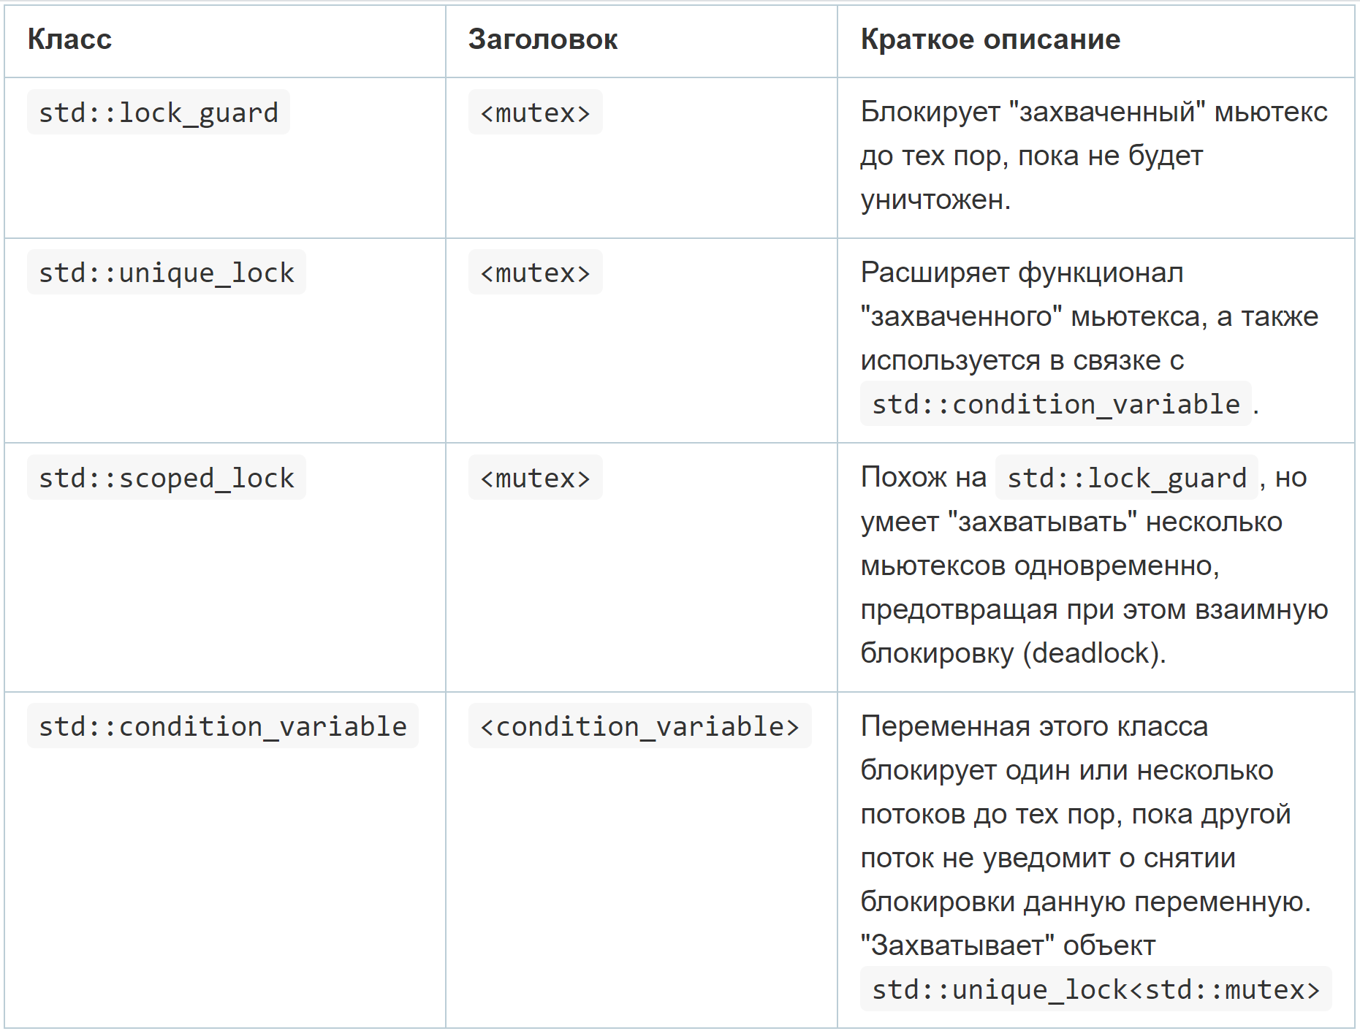
Синхронизация потоков
Notes:
https://habr.com/ru/articles/738250/

Slide 11
Состояние гонки
#include <iostream>
#include <thread>
int main()
{
unsigned long long g_count = 0;
std::thread t1([&]() {
for(auto i = 0; i < 1'000'000; ++i)
++g_count;
});
std::thread t2([&]() {
for(auto i = 0; i < 1'000'000; ++i)
++g_count;
});
t1.join();
t2.join();
std::cout << g_count;
return 0;
}

Slide 12
Использование атомарных операций
#include <iostream>
#include <thread>
#include <atomic>
int main()
{
std::atomic<unsigned long long> g_count { 0 };
std::thread t1([&]() {
for(auto i = 0; i < 1'000'000; ++i)
g_count.fetch_add(1);
});
std::thread t2([&]() {
for(auto i = 0; i < 1'000'000; ++i)
g_count.fetch_add(1);
});
t1.join();
t2.join();
std::cout << g_count;
return 0;
}
Notes:
Про синхронизацию данных между потоками. Если мы хотим изменить данные в одном потоке и сделать так, чтобы эти изменения были видны в другом потоке, то нам необходимы примитивы многопоточного программирования. Фундаментальным таким примитивом являются атомики, остальные, например мьютексы, либо реализованы на основе атомиков, либо повторяют семантику атомиков. Все попытки записывать и читать одни и те же данные из разных потоков без примитивов синхронизации могут приводить к UB.
Атомарная операция — это операция, которую невозможно наблюдать в промежуточном состоянии, она либо выполнена либо нет.
Атомарные операции могут состоять из нескольких операций. Если говорить про тип std::atomic, то он предоставляет ряд примитивных операций: load, store, fetch_add, compare_exchange_* и другие. Последние две операции — это read-modify-write операции, атомарность которых обеспечивается специальными инструкциями процессора.

Slide 13
Подробнее
5 семестр, операционные системы
https://habr.com/ru/companies/otus/articles/549814/
https://habr.com/ru/articles/738250/
https://en.cppreference.com/w/cpp/thread

Slide 14
Задача 12
Реализовать отображение на пользовательском интерфейсе прогресса выполнения некоторых задач в отдельном потоке.
Работу можно имитировать, используя std::this_thread::sleep_for.
Использовать любые средства для отображения (можно в контексте курсовой работы).

